Slide 1

فصل القياس
تهيئة
الصف الثالث الابتدائي
أ. ندى العيدي

Slide 2
ما هي وحدات قياس الطول؟
من وحدات قياس الطول:
المللتر
السنتمتر
المتر
الكيلو متر

Slide 3
ماذا ساتعلم في هذا الفصل؟
اختار أدوات و وحدات قياس مناسبة
احسب محيط شكل
اقدر الاطوال والمساحات والكتل والاحجام
اقرأ الساعة
احل مسائل باستعمال الحل العكسي

Slide 4
المفردات
الطول ✏️ المساحة ✏️ الحجم ✏️ المتر
السعة ✏️ الساعة الرقمية ✏️ المحيط ✏️ الكتلة

Slide 5
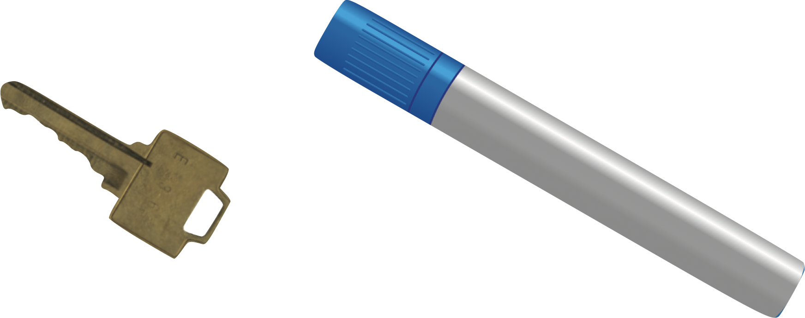
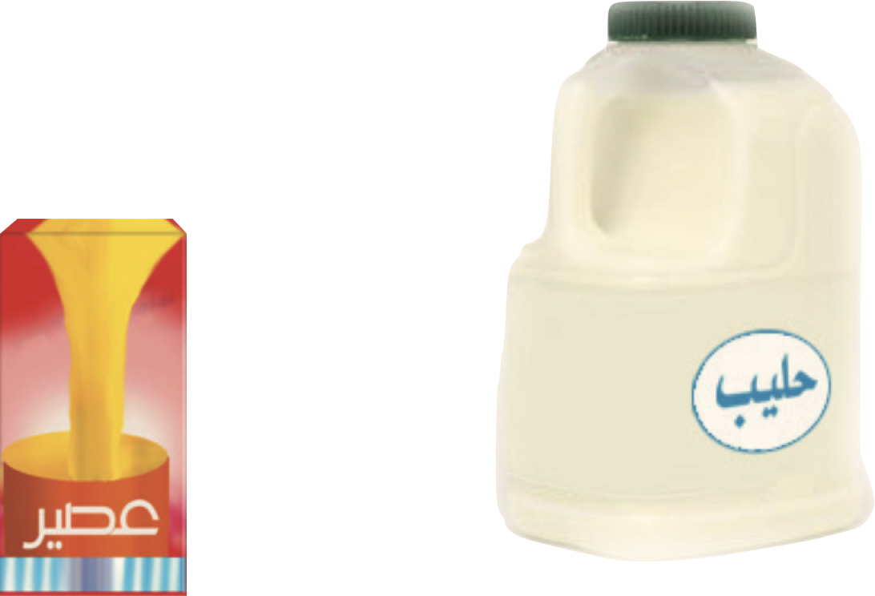
اجيبي عن الأسئلة الآتية:
١) أحوط الأطول:
٢) أحوط حول الذي يحوي أكثر:

Slide 6
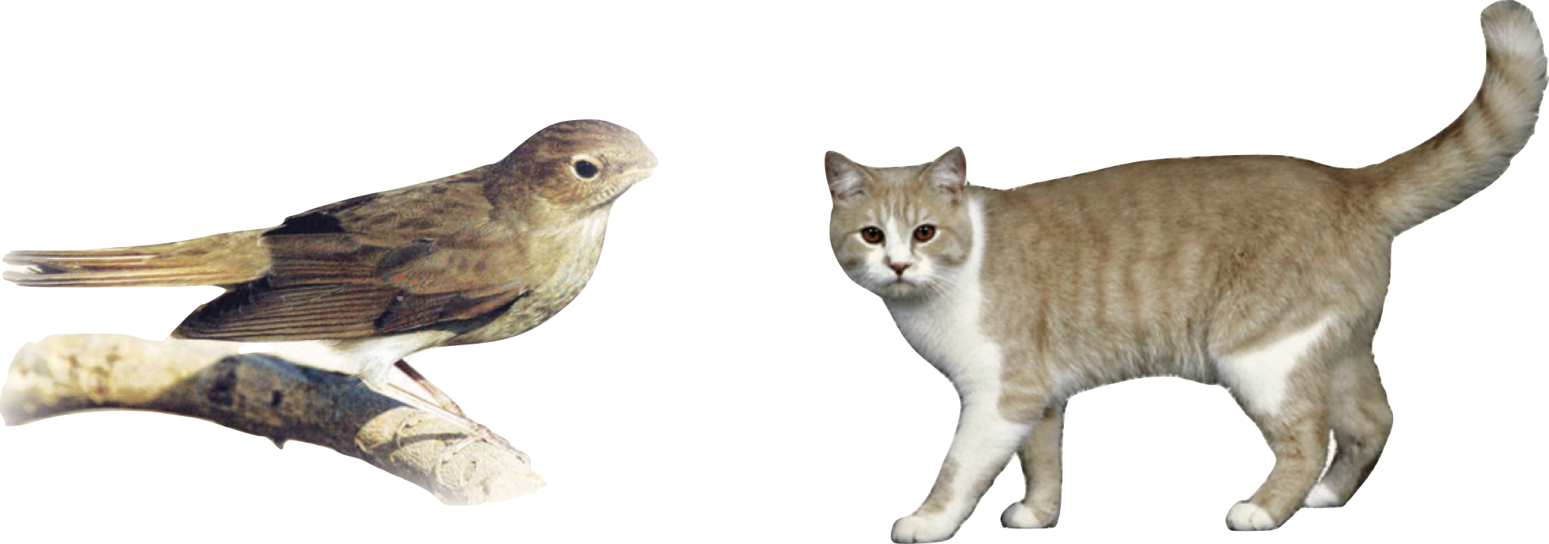
٣) أحوط الأثقل :
٤) مشى خالد ٥ كيلو مترات، ومشى سعيد ٥ أمتار أيهما مشى مسافة اكبر ؟ أوضح إجابتي

Slide 7
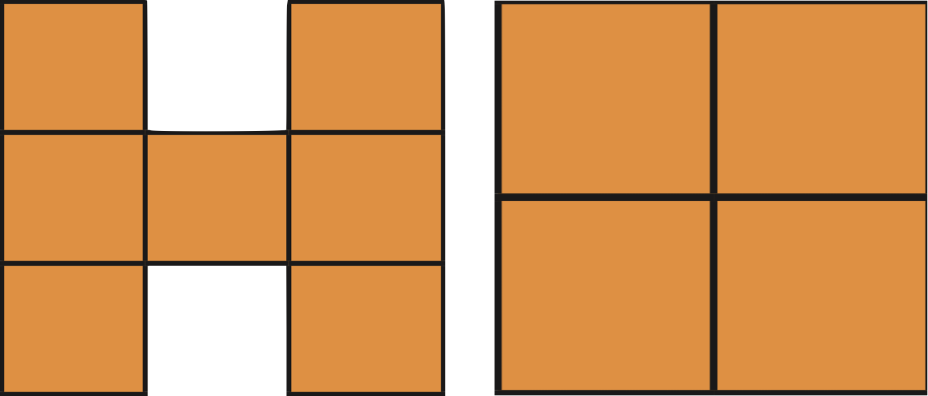
أجد مساحة كل من الأشكال التالية:
٧) هل يمكن ان يكون لشكلين مختلفين المساحة نفسها؟

Slide 8
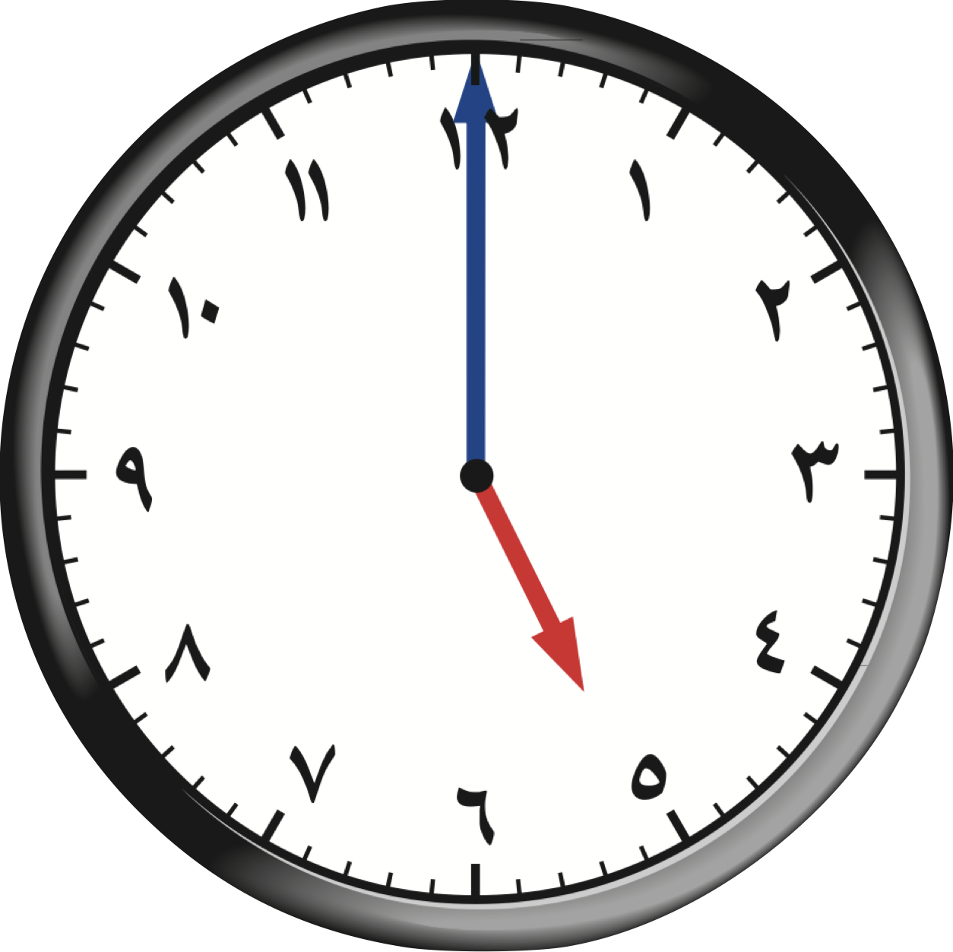
٨) اكتب الوقت الذي تشير اليه الساعة .
٩) يفتح المجمع التجاري ابوابه الساعة الـ ٨:٠٠ صباحًا ، أفترض ان شخصًا ما دخل المجمع عندما فتح ابوابه ، ثم غادره بعد ثلاث ساعات ، ففي أي ساعة غادر هذا الشخص المجمع؟
انقر هنا لنعرف الوقت معاً

Slide 9
وفي النهاية……
ما هي المعلومة الجديدة التي تعلمتيها في هذا الدرس
أ. ندى العيدي

